Slide 1

Notes:
gui

Slide 2
“Node.js é um interpretador de código JavaScript que funciona do lado do servidor”
wikipedia.org/wiki/Node.js

Slide 3

Ryan Dahl
Notes:
Criada por Ryan Dahl em 2009, é uma plataforma que traz a programação para o lado do servidor. Mas sua intenção no começo não foi trazer a programação para lado do servidor. Mas sim, melhorar o funcionamento e desempenho do I/O.
Então ele começou a estudar como as plataformas lidavam com I/O.

Slide 4


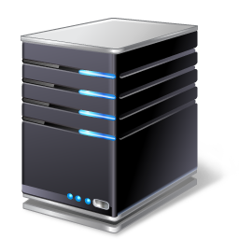
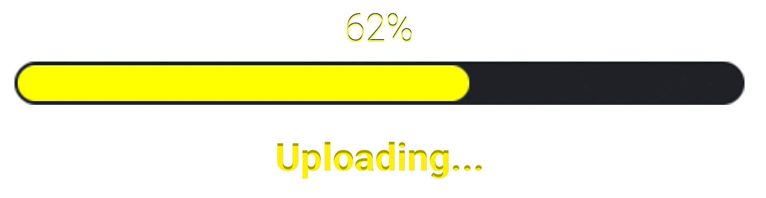
Notes:
Criada por Ryan Dahl em 2009, é uma plataforma que traz a programação para o lado do servidor. Mas sua intenção no começo não foi trazer a programação para lado do servidor. Mas sim, melhorar o funcionamento e desempenho do I/O.
Então ele começou a estudar como as plataformas lidavam com I/O.

Slide 5
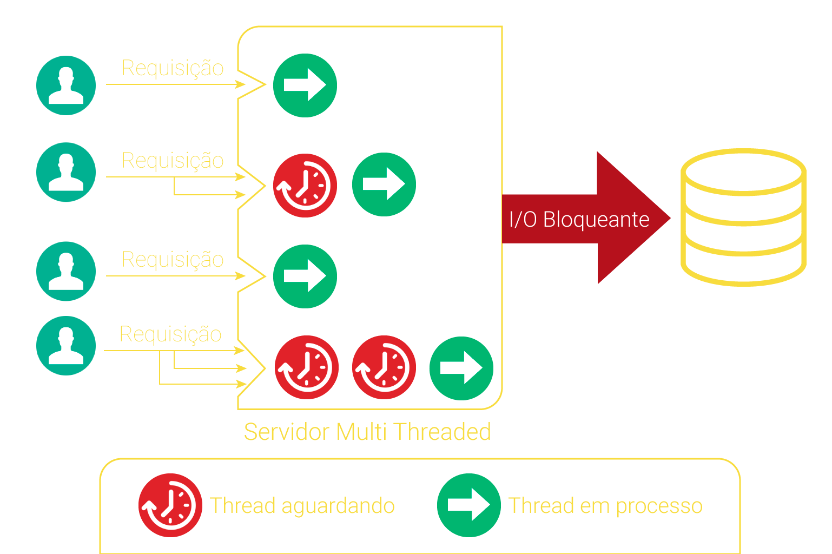
Notes:
as threads passam maior parte do seu tempo dormindo.

Slide 6

Como resolver ?
Notes:
a

Slide 7
Event Loop !
Notes:
as threads passam maior parte do seu tempo dormindo.

Slide 8
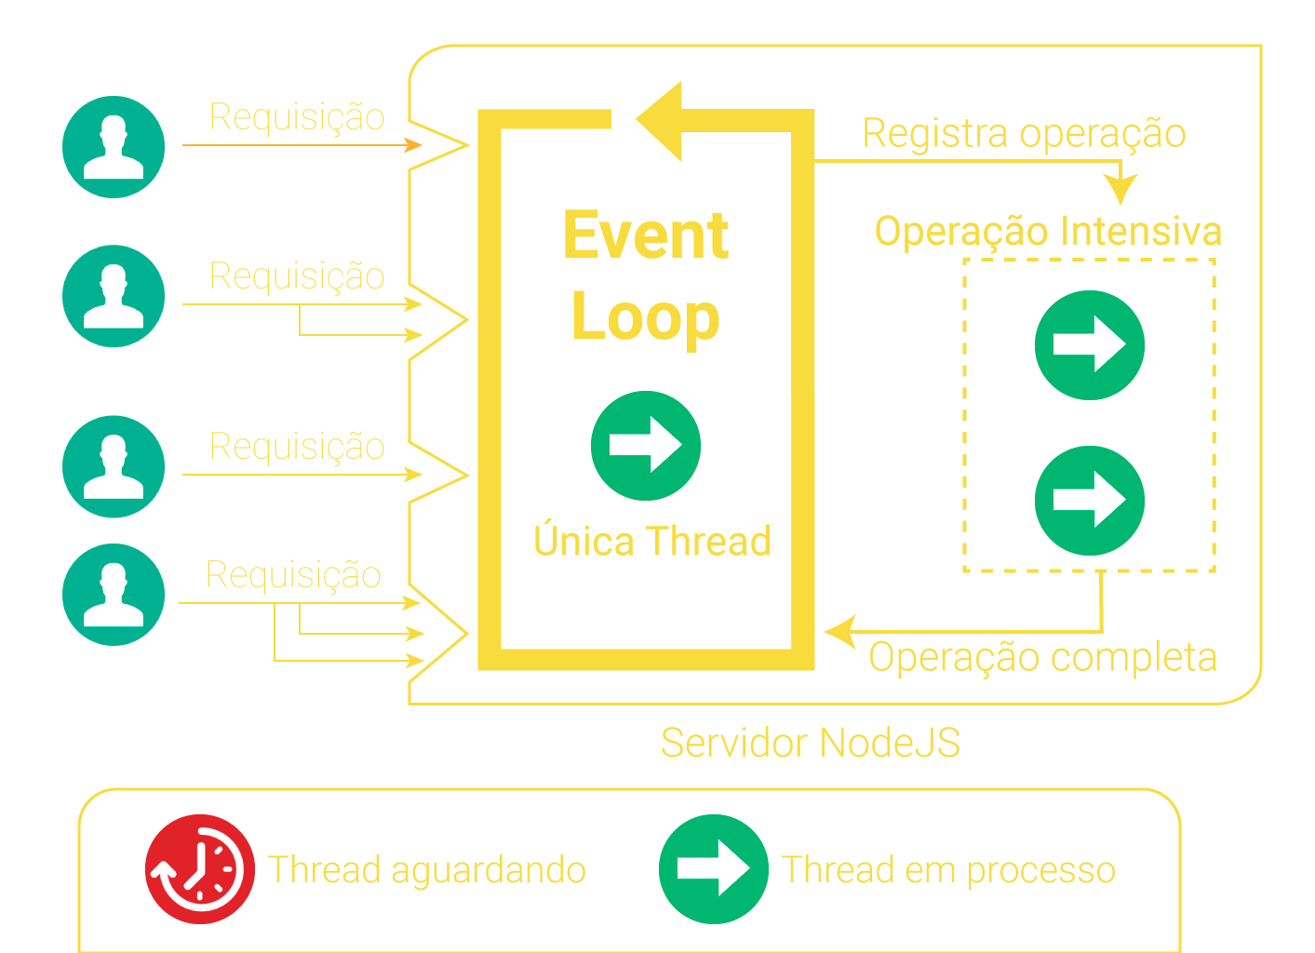
Notes:
as threads passam maior parte do seu tempo dormindo.

Slide 9

E assim nasceu o NodeJs
+8.000 linhas em C++
+2.000 linhas em JavaScript

Slide 10
Estudo de Caso
Notes:
as threads passam maior parte do seu tempo dormindo.

Slide 11

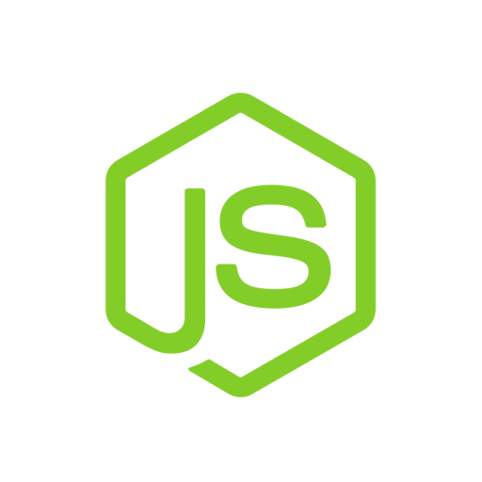
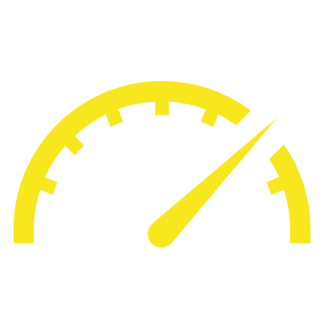
$
30
3
20x faster
goo.gl/EAuhJg
Notes:
as threads passam maior parte do seu tempo dormindo.

Slide 12








Notes:
Criada por Ryan Dahl em 2009, é uma plataforma que traz a programação para o lado do servidor. Mas sua intenção no começo não foi trazer a programação para lado do servidor. Mas sim, melhorar o funcionamento e desempenho do I/O.
Então ele começou a estudar como as plataformas lidavam com I/O.

Slide 13
Top 5 Features

Slide 14
1
Alto desempenho e consumo baixo de memória

Slide 15
2
I/O direcionada a eventos não bloqueante
; //pega data de nascimento
; //pega data de nascimento
Quando pegar a data de nascimento
; //verifica se é maior de +18
; //verifica se é maior de +18
; //verifica últimas notificações
; //verifica últimas notificações

Slide 16
3
Programação no lado do servidor

Slide 17
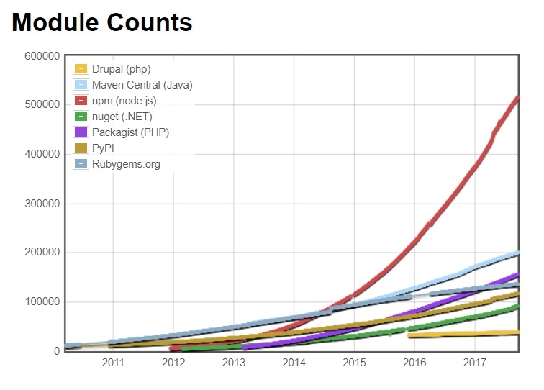
4
Comunidade ativa
Fonte: modulecounts.com

Slide 18
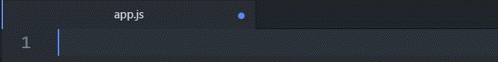
5
Fácil instalação de módulos com NPM
> npm install <nome_do_modulo>

Slide 19


Exemplo de WebChat
goo.gl/CE8EgQ
github.com/cookingscript/cs-nodejs-chat-example

Slide 20
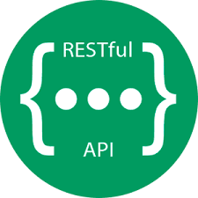

O que nós podemos fazer com poucas linhas ?
Servidor HTTP/DNS/TCP
API RESTful
IOT
WebChat em tempo real

Slide 21
Hello NodeJS
Notes:
as threads passam maior parte do seu tempo dormindo.

Slide 22
Variáveis Globais
Notes:
as threads passam maior parte do seu tempo dormindo.

Slide 23
Módulos Nativos
Notes:
as threads passam maior parte do seu tempo dormindo.

Slide 24
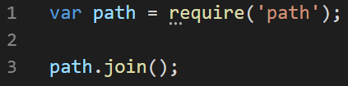
Módulos Nativos
Path
Documentação:
https://nodejs.org/api/path.html
Notes:
as threads passam maior parte do seu tempo dormindo.

Slide 25
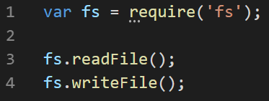
Módulos Nativos
File System
Documentação:
https://nodejs.org/api/fs.html
Notes:
as threads passam maior parte do seu tempo dormindo.

Slide 26
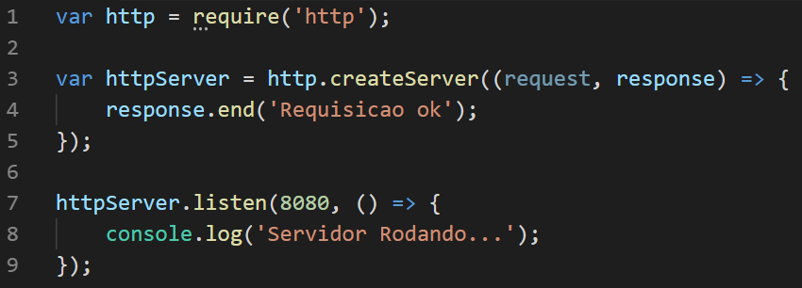
Módulos Nativos
Http
Documentação:
https://nodejs.org/api/http.html
Notes:
as threads passam maior parte do seu tempo dormindo.

Slide 27
Módulos Externos
Notes:
as threads passam maior parte do seu tempo dormindo.

Slide 28

Node Package Manager

Slide 29
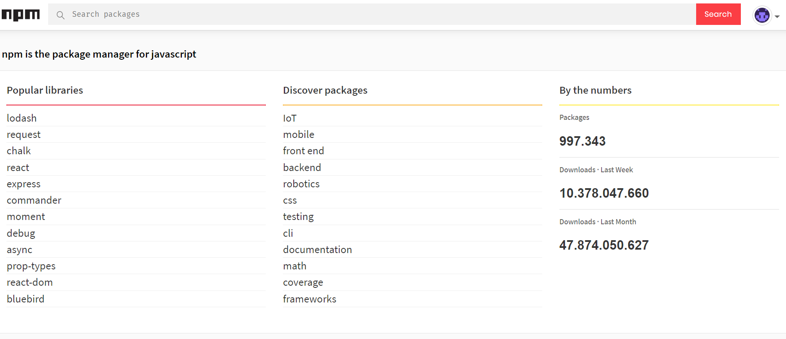
NPM
https://www.npmjs.com/
Notes:
as threads passam maior parte do seu tempo dormindo.

Slide 30
NPM
Express
Request
React
Chalk
Bluebird
SerialPort
MongoDB
Socket.IO
> npm init
> npm install <nome_do_modulo>
> npm uninstall <nome_do_modulo>

Slide 31
NPM
Express
> npm init
> npm install express --save
Documentação:
https://www.npmjs.com/package/express
Notes:
as threads passam maior parte do seu tempo dormindo.

Slide 32
NPM
SOCKET.IO
> npm init
> npm install socket.io --save
Documentação:
https://www.npmjs.com/package/socket.io
Notes:
as threads passam maior parte do seu tempo dormindo.

Slide 33



github.com/Guihgo
linkedin.com/in/guihgo
guihgo100milha@gmail.com
Notes:
Criada por Ryan Dahl em 2009, é uma plataforma que traz a programação para o lado do servidor. Mas sua intenção no começo não foi trazer a programação para lado do servidor. Mas sim, melhorar o funcionamento e desempenho do I/O.
Então ele começou a estudar como as plataformas lidavam com I/O.

